Slide 1
Украшаем ёлочку вместе!
Скоро , скоро Новый Год !!!
Подготовила: учитель – логопед
Москвич С.В.
2021г.

Slide 2
Наступает самый яркий и самый любимый праздник детворы! Все очень ждут Деда Мороза с подарками, украшения ёлочки и зажигательных хороводов. В станице Егорлыкской рядом с нашим детским садом "Жемчужинка" на площади ставят ёлку и так повелось, что воспитанники детского сада ходят её украшать. Ребята очень ждут этого момента! Украшают готовыми игрушками. В этом году хотелось украсить ёлочку игрушками сделанными своими руками, но так чтобы ни дождь ни снег их не испортили и дошкольники могли поучаствовать в их изготовлении. Но как известно, безвыходных ситуаций не бывает. Для этого нам понадобилось: распечатать на принтере ёлочные игрушки, цветные карандаши, клей ПВА, всевозможные блёстки, ножницы, плёнка для ламинирования. И, конечно, же хорошее настроение. Раскрасить карандашами две одинаковые игрушки, нанести клей на места которые вы хотите украсить и посыпать блёстками. Дать игрушкам хорошо, высохнуть. Аккуратно вырезать игрушки. Склеить половинки между собой. Разложить игрушки на плёнке для ламинирования. Заламинировать (если нет ламинатора воспользуйтесь обычным утюгом). Проделайте отверстие для ниточки (я взяла блестящий дождик). Игрушка готова, погодные условия ей не страшны. Каждый ребёнок будет рад увидеть своё творение на лесной красавице.

Slide 3
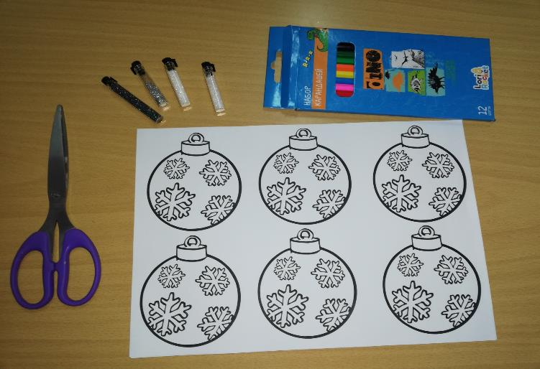
Подручные средства и немного фантазии

Slide 4
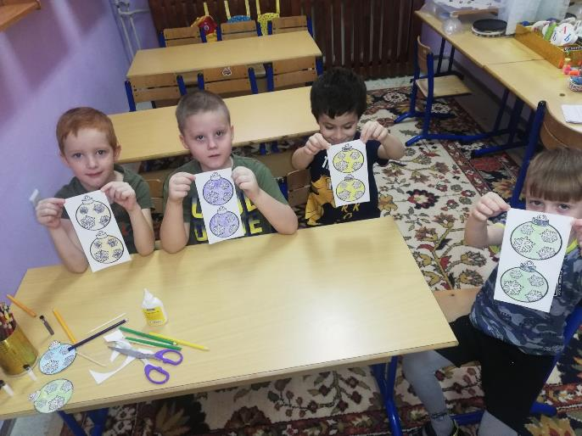
Учимся не только говорить, но и мастерить !

Slide 5
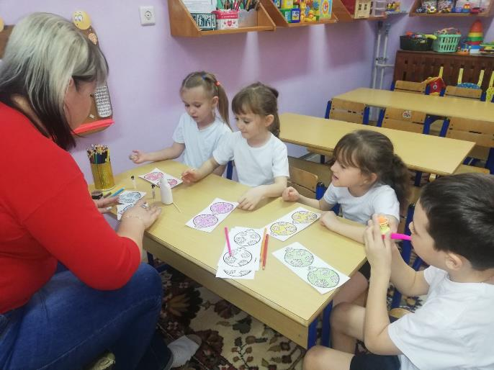
Развитие мелкой моторики это важно !

Slide 6
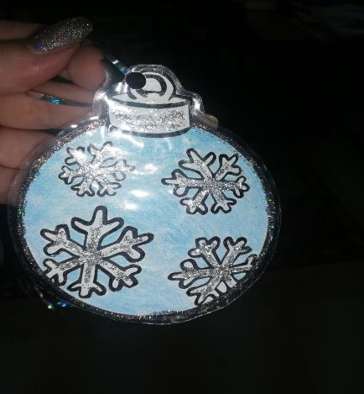
Мы для нашей ёлочки
Лесной красивой гостьи,
Мастерим подарочки
И ждём скорее в гости !

Slide 7
С наступающим
2022 Годом !!!

